Slide 1

CICLO II: Programación Básica en Java

Slide 2

Sesión 4:
Introducción a Java
Programación Orientada a Objetos (POO)

Slide 3
Objetivos de la sesión
Al finalizar esta sesión estarás en capacidad de:
Manejar la terminología básica de la POO a partir de una analogía con elemento de la vida cotidiana
Definir una clase a partir de este elemento
Definir los métodos y atributos de la clase creada a partir del elemento
Instanciar una clase para crear un objeto
Declarar una clase con un método sin paso de parámetros.
Instanciar el objeto a partir de la clase.

Slide 4
CONCEPTOS BÁSICOS POO

Slide 5
Programación Procedimental Vs POO
POO
Procedimental
Métodos
Métodos
Procedimiento 1
D
A
T
O
S
DATOS
DATOS
Procedimiento 2
Métodos
Métodos
DATOS
DATOS
Procedimiento 3

Slide 6
Programación orientada a objetos
¿Qué es?
Es un paradigma de programación que usa objetos y las interacciones entre los mismos
¿Por qué?
Necesidad de organizar el código fuente
Evitar líneas de código innecesarias(Repetidas)
¿Para qué?
Diseñar programas informáticos y aplicaciones
Proteger los datos de modificaciones incontroladas

Slide 7
Programación orientada a objetos
La POO está basada en el comportamiento o modo de actuar del hombre y más no el de la máquina
La POO se fundamenta o sustenta en los siguientes conceptos:
Clase
Objeto
Instancia
Atributos
Métodos

Slide 8


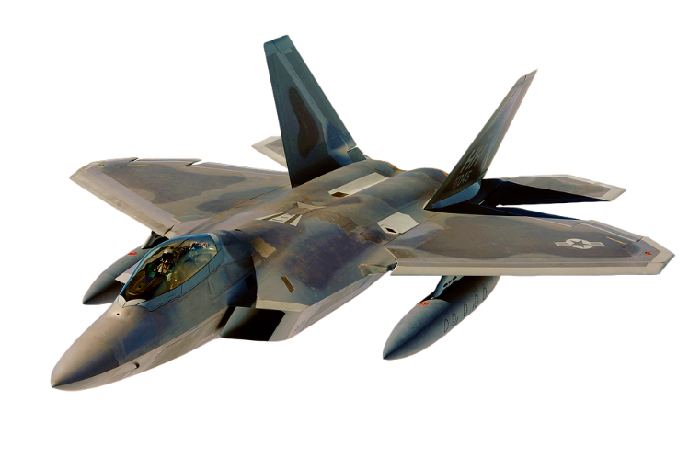

Clase

Slide 9
Plantilla
Formato
Es una
Clase
Molde
Se definen
Atributos
Objeto
Métodos

Slide 10
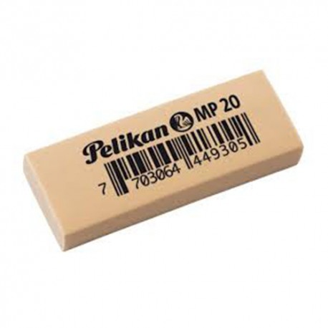
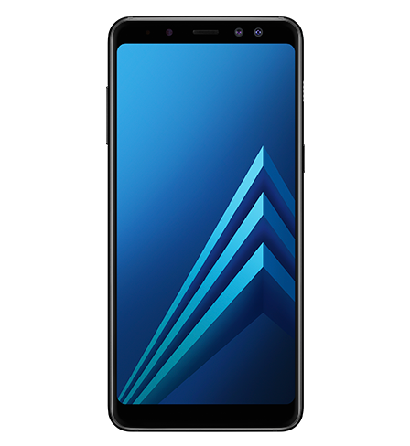
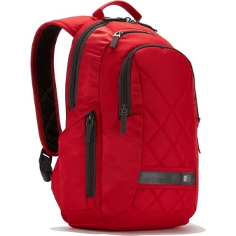
Objeto
Celular
Borrador
Mochila
Tamaño: 20
Color: Negro
Marca: Samsumg
Tamaño: 5
Color: Beige
Marca: Pelikan
Tamaño: 80
Color: Rojo
Marca: SurfRider
Comunicar
Borrar
Guardar objetos

Slide 11
¿Qué es un Objeto?
Objeto
Es una
Entidad
Identidad (Nombre)
Celular
Posee
Tamaño: 20
Color: Negro
Marca: Samsung
Características (Atributos)
Comportamiento (Métodos)
Comunicar

Slide 12
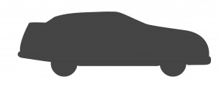
Instancias
Se le llama Instancia a una ocurrencia de la clase
La instanciación se produce al momento de crear un objeto
Un Objeto es una instancia de una Clase específica
EJEMPLO:
Tenemos la clase Vehículo
El auto con placa OWF-463 es una instancia de la clase Vehículo, o sea, un objeto de esa clase
La camioneta patente HZT-283 es otra instancia de la clase Vehículo

Slide 13
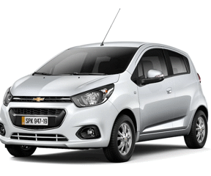
Atributos
Son las características de los objetos de una clase y determinan el estado de un objeto
Marca
Año
Color
Placa, etc.

Slide 14
Métodos
Se definen como todas aquellas acciones que se pueden realizar sobre un objeto de cierta clase
En la implementación, estos métodos son segmentos de código en la forma de funciones
La clase Vehículo puede incluir los métodos:
Encender
Acelerar
Virar
Frenar

Slide 15
Ejemplo
Clase: Cuenta corriente
Atributos:
Número
Nombre
Saldo
Métodos:
Depositar
Girar
Consultar saldo

Slide 16
Ejemplo
Clase: Cuenta corriente
Instanciación: Cuenta Corriente A, B
Objeto A
Objeto B
Num: 1234
Nombre: Juan
Saldo: 350.000
Num: 9876
Nombre: María
Saldo: 450.600
Métodos
Métodos
Depositar
Depositar
Girar
Girar
Consultar
Consultar

Slide 17
Sintaxis de una clase en Java
class MiClase{
//Constructor de la Clase
//atributos de la clase
//métodos de la clase
}

Slide 18

Ejercicios para practicar

Slide 19


